Slide 1


BÀI GIẢNG ĐIỆN TỬ CÁNH DIỀU
MÔN: NGỮ VĂN 6

Slide 2

Em hãy đọc một
bài thơ hoặc hát
một bài hát về tình
cảm gia đình.

Slide 3

Ba ngọn nến lung linh

Slide 4
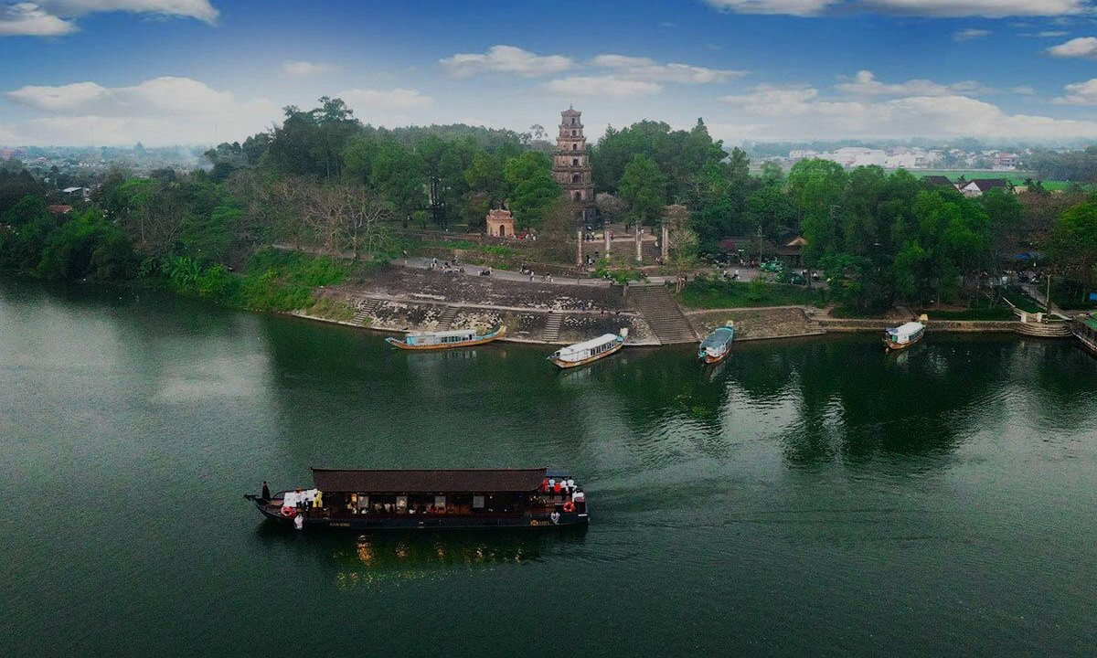
Baøi 2 Tiết 23:
THỰC HÀNH ĐỌC HIỂU: CA DAO VIỆT NAM
- Ca Dao -

Slide 5

Văn bản
BÁO CÁO BÀI TẬP DỰ ÁN
Trình bày những hiểu biết của em về ca dao và các nội dung trong ca dao.

Slide 6

I. TÌM HIỂU CHUNG
Ca dao
( SGK trang 42)

Slide 7
I. TÌM HIỂU CHUNG
1. Ca dao
- Là lời thơ của dân ca và gồm cả những bài thơ dân gian mang phong cách thơ dân gian (thể ca dao), diễn tả đời sống nội tâm của con người.
- Nội dung phản ánh trong ca dao là: Tình cảm gia đình, tình yêu quê hương đất nước, than thân trách phận, châm biếm, hài hước, đả kích…
- Tình cảm gia đình là một trong những chủ đề góp phần thể hiện đời sống tâm hồn, tình cảm của người Việt Nam

Slide 8


2. Tác phẩm
Thể thơ
Thể loại
Lục bát
Ca dao
Chủ đề
PTBĐ
Tình cảm gia đình
Biểu cảm

Slide 9
3. Đọc
- Đọc to, rõ ràng, lưu loát, tránh phát âm sai.
- Bộc lộ cảm xúc, tình cảm trong quá trình đọc văn bản.
- Chú ý ngắt nhịp đúng 2/2/2 hoặc 2/4 (câu lục), 4/4 (câu bát), gieo vần đúng thể lục bát.

Slide 10
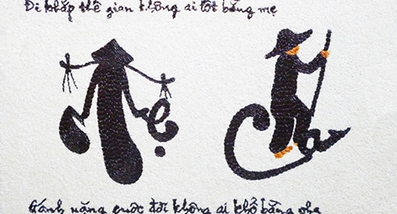
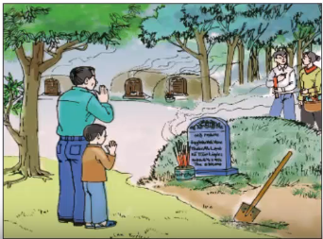
CA DAO VIỆT NAM
Bài số 1:
Công cha như núi ngất trời,
Nghĩa mẹ như nước ở ngoài biển Đông.
Núi cao biển rộng mênh mông,
Cù lao chín chữ ghi lòng con ơi!
Bài số 2:
Con người có cố có ông
Như cây có cội như sông có nguồn.

Slide 11
CA DAO VIỆT NAM
Bài số 3:
Anh em nào phải người xa,
Cùng chung bác mẹ, một nhà cùng thân.
Yêu nhau như thể tay chân,
Anh em hoà thuận, hai thân vui vầy

Slide 12
II. TÌM HIỂU CHI TIẾT
1. Bài ca dao số 1:
Bài số 1:
Công cha như núi ngất trời,
Nghĩa mẹ như nước ở ngoài biển Đông.
Núi cao biển rộng mênh mông,
Cù lao chín chữ ghi lòng con ơi!

Slide 13

THẢO LUẬN NHÓM:
* Thời gian: 10 phút * Nhiệm vụ:
- Bài ca dao đó là lời của ai nói với ai?
- Nói về tình cảm nào trong gia đình? Muốn
nhắn gửi điều gì đến người nghe?
- Nghệ thuật có gì đặc sắc?
Nhóm 1
Nhóm 2
Nhóm 3
Bài ca dao số 1
Bài ca dao số 2
Bài ca dao số 3

Slide 14
II. TÌM HIỂU CHI TIẾT
1. Bài ca dao số 1:
- Thể lục bát
- Lời của người mẹ khi ru con, nói với con về công lao của cha mẹ đối với con cái.
- So sánh: Công cha – núi ngất trời. Nghĩa mẹ – nước biển Đông
So sánh với những hình ảnh thiên nhiên lớn lao, vĩnh cửu
⇨ Ca ngợi công lao cha mẹ vô cùng lớn lao và vĩ đại không gì đo đếm được.

Slide 15
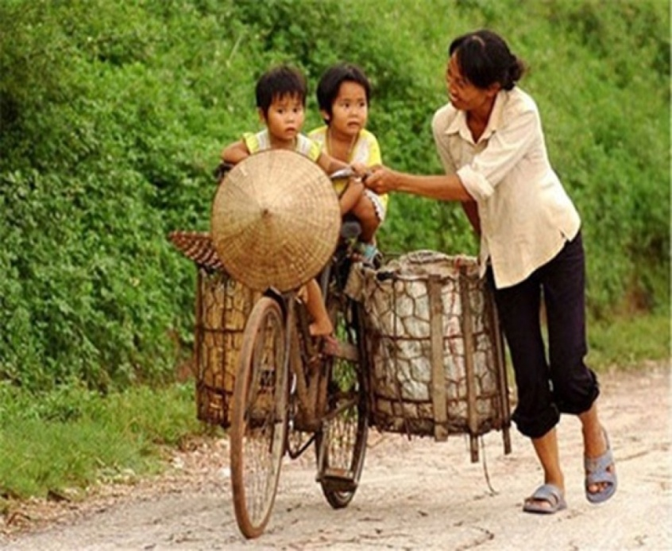
Sinh
Cúc
Phủ
Súc
Trưởng
Dục
Cố
Phục
Phúc
Cù lao
chín chữ
→ Thái độ biết ơn, tôn kính dành cho công lao vô bờ của cha mẹ.

Slide 16
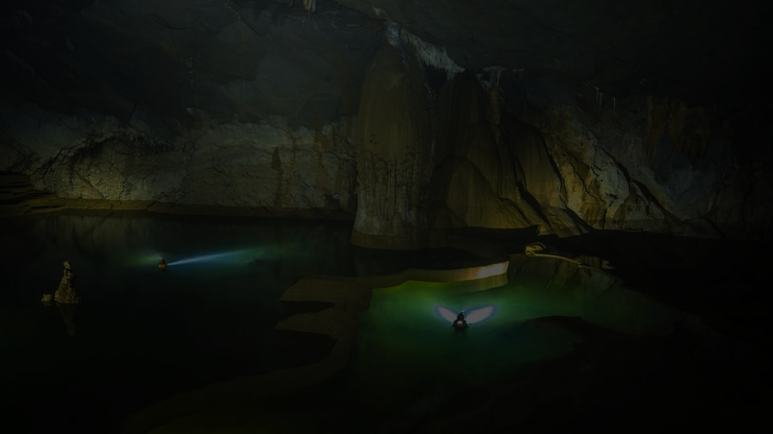
Bài ca dao số 1
Cha: đàn ông - cứng rắn so sánh với núi. Mẹ: đàn bà - mềm mại so sánh với nước. Tạo thành bộ đôi vừa linh hoạt vừa bền vững
Câu thứ ba có tính chất chuyển ý, vừa khẳng định nội dung ở câu 1, 2 vừa mở ra ý ở câu cuối
Câu cuối: Thêm âm điệu nhắn nhủ, tôn kính, tâm tình: Cù lao chín chữ, ghi lòng
Làm con phải thấm thía sâu sắc công ơn trời biển ấy và sống sao cho tròn đạo hiếu

Slide 17
1. Bài ca dao số 1:
So sánh: “ Công cha… núi ngất trời”
“ Nghĩa mẹ…biển Đông”
- So sánh công cha, nghĩa mẹ với những hình ảnh thiên nhiên lớn lao, vĩnh cửu
Khẳng định công cha và nghĩa mẹ là vô cùng lớn lao và vĩ đại không gì đo đếm được.
Làm con phải thấm thía sâu sắc công ơn trời biển ấy và sống sao cho tròn đạo hiếu

Slide 18
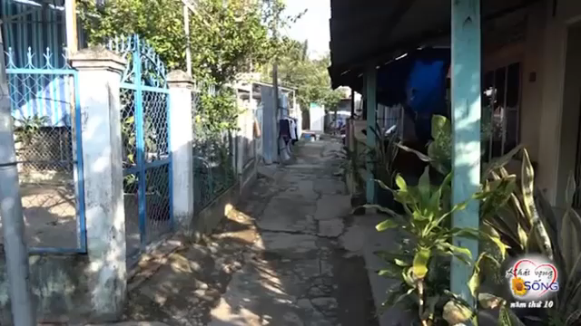
Con gái nhỏ chăm sóc cha

Slide 19
II. TÌM HIỂU CHI TIẾT
2. Bài ca dao số 2:
Con người có cố có ông
Như cây có cội như sông có nguồn.

Slide 20
Bài ca dao số 2
Sử dụng biện pháp so sánh => Nói lên mối quan hệ thân thiết, gắn bó đầy tình nghĩa trong đại gia đình
Cây nhờ có gốc bền rễ sâu mới đơm hoa kết trái được. Sông nhờ có nguồn mới có nước không bao giờ cạn
Con người cũng phải "có" ông bà, tổ tiên mới có con cháu sau này. Chữ "có" ở đây nhấn mạnh điều hiển nhiên, thiết yếu
Nhấn mạnh mỗi con người đều có cội nguồn, phải biết ơn và trân trọng

Slide 21
2. Bài ca dao số 2:
So sánh: “ Con người…có nguồn”
Nhấn mạnh mỗi con người đều có cội nguồn, phải biết ơn và trân trọng

Slide 22
II. TÌM HIỂU CHI TIẾT
3. Bài ca dao số 3:
Anh em nào phải người xa,
Cùng chung bác mẹ, một nhà cùng thân.
Yêu nhau như thể tay chân,
Anh em hoà thuận, hai thân vui vầy

Slide 23

140
160
30
0
130
20
50
60
40
80
170
150
10
70
90
180
100
110
120
9
1
2
3
4
5
6
7
8
THẢO LUẬN NHÓM
Theo em, lời trong bài ca dao là lời của ai nói với ai? Về điều gì? Tình cảm anh em trong một gia đình được diễn tả qua những chi tiết, hình ảnh nào? Em hiểu như thế nào về những từ ngữ: người xa, bác mẹ, cùng thân?
Yêu cầu
- Làm việc theo nhóm lớn
- Các nhóm trình bày thành sơ đồ tư duy, cắt dán, kẻ bảng…
- Nếu xong trước thời gian yêu cầu thì trưng bày lên nhóm nào xong trước lên trình bày.

Slide 24
Bài ca dao số 3
Anh em không phải người xa lạ, đều cùng cha mẹ sinh ra, đều có quan hệ máu mủ ruột thịt
Yêu nhau như thể tay chân => so sánh đơn giản hiệu quả cao để khẳng định tình anh em không thể gì chia rẽ
Anh em yêu thương nhau đem lại hạnh phúc và niềm vui cho cha mẹ. Đó cũng là một cách báo hiếu cha mẹ
Bài ca dao đề cao tình anh em, đề cao truyền thống của gia đình, nhắn nhủ anh em đoàn kết vì tình ruột thịt, vì mái ấm gia đình

Slide 25
3. Bài ca dao số 3:
So sánh: “Yêu nhau như thể tay chân”
Điệp ngữ: “ cùng”
Bài ca dao đề cao tình cảm anh em ruột thịt gắn bó thiêng liêng, không thể tách rời, nhắn nhủ anh em yêu thương, đoàn kết vì mái ấm gia đình

Slide 26
III. Tổng kết
Tình cảm gia đình luôn là tình cảm sâu nặng, thiêng liêng nhất trong đời sống mỗi con người.
Nội
dung
Nghệ
thuật
- Thể thơ lục bát, nhịp điệu sâu lắng
- Âm điệu tha thiết.
- Các biện pháp tu từ: so sánh, điệp ngữ…

Slide 27

Kinh nghiệm đọc hiểu ca dao
Đọc lướt bài ca dao, xác định nội dung chính của văn bản
Đọc chi tiết, đánh dấu, ghi chép cách gieo vần, nhịp thơ, các biện pháp tu từ sử dụng trong bài ca dao
Lí giải được tình cảm nhân vật trữ tình qua ngôn ngữ, hình ảnh (đọc thông tin, tư liệu...)
Liên hệ bài học cho bản thân về cách nghĩ, cách ứng xử từ những bài ca dao gợi ra

Slide 28
III. Luyện tập
(1) Em hãy lựa chọn một bài ca dao em yêu thích nhất và giải thích tại sao? Từ bài ca dao đó gợi cho em những suy nghĩ gì về cách ứng xử đối với những thành viên trong gia đình?
(2) Nếu minh họa cho bài ca dao thứ nhất, em sẽ vẽ như thế nào? Hãy vẽ hoặc miêu tả nội dung bức tranh bằng lời?
(3) Hiện nay, vẫn còn số ít thanh thiếu niên đối xử với ông bà, bố mẹ bằng thái độ, lời lẽ chưa chuẩn mực. Nếu em là bạn của một trong những thanh niên đó, em sẽ đưa ra giải pháp gì để giúp bạn sửa được những hành vi trên? (Tích hợp kĩ năng sống)

Slide 29

HOẠT ĐỘNG VẬN DỤNG
1. Hiện nay, có một số thanh thiếu niên lên Facebook “kể tội”, nói xấu, chửi bậy, bêu xấu cha mẹ mình với những lời lẽ tục tĩu, hỗn hào. Liệu việc “kể tội” hay nói xấu cha mẹ trên Facebook có là bất hiếu?
Em hãy nếu suy nghĩ của mình về hiện tượng trên.
2. Từ vấn đề trên, em rút ra cho mình bài học gì trong ứng xử hằng ngày để trở thành một người con ngoan?

Slide 30


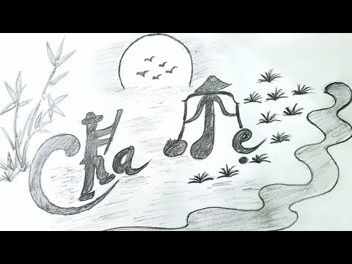
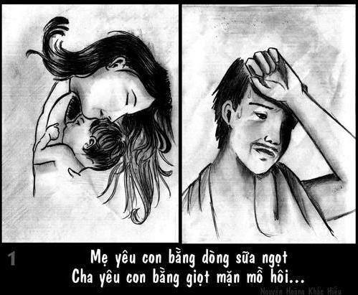
HOẠT ĐỘNG VẬN DỤNG
Nếu minh họa cho bài ca dao thứ nhất, em sẽ vẽ như thế nào? Hãy vẽ hoặc miêu tả nội dung bức tranh bằng lời.

Slide 31
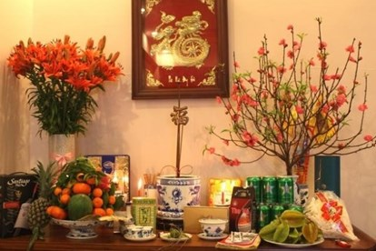
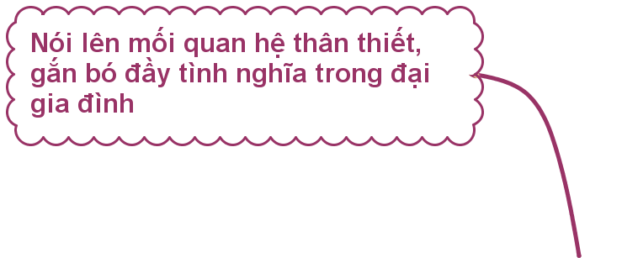
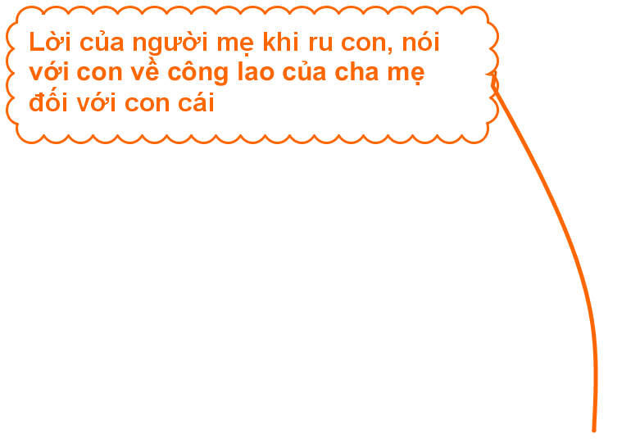
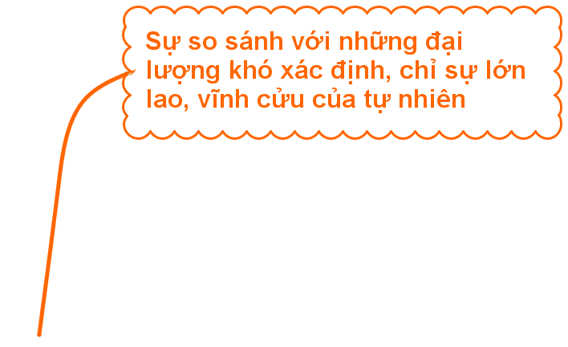
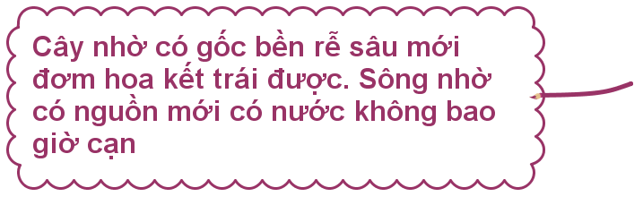
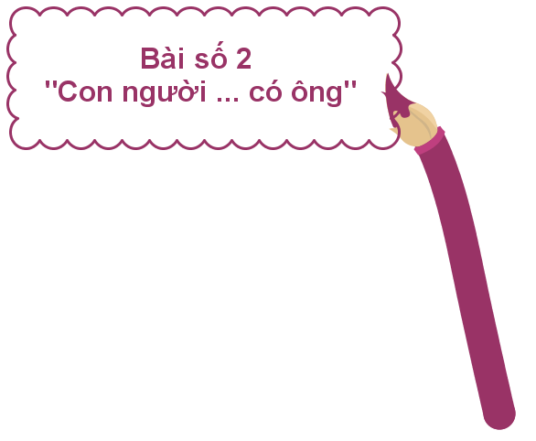
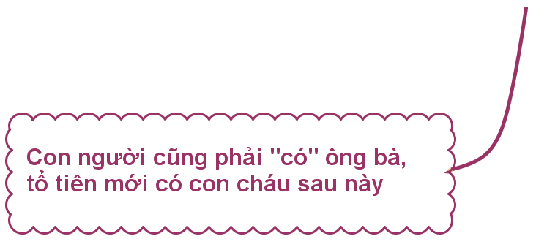
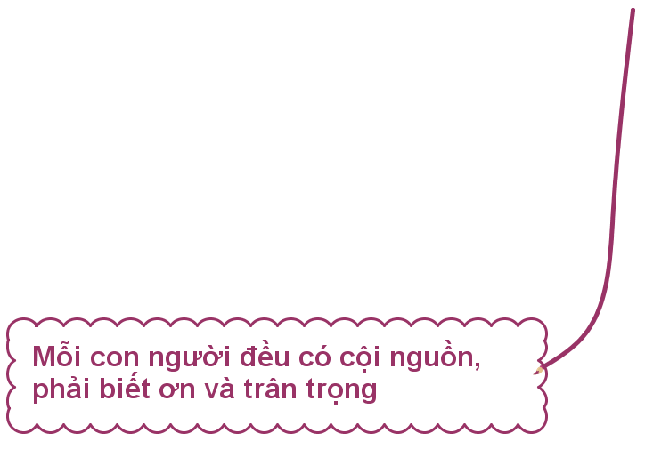
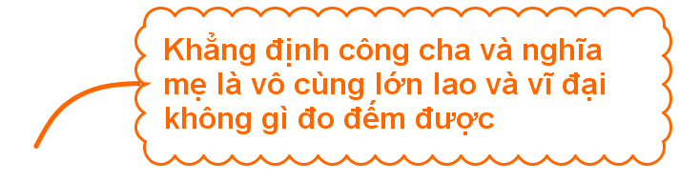

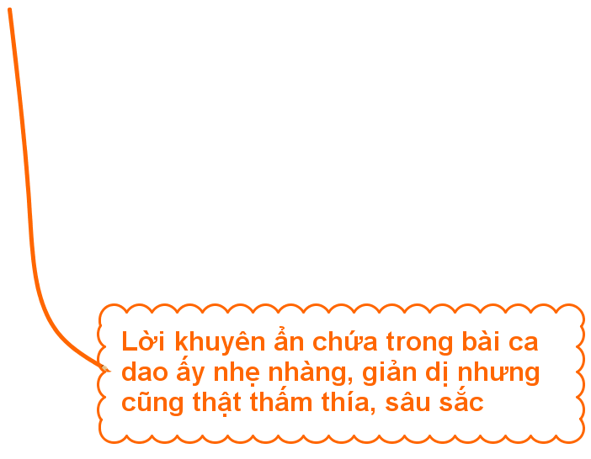
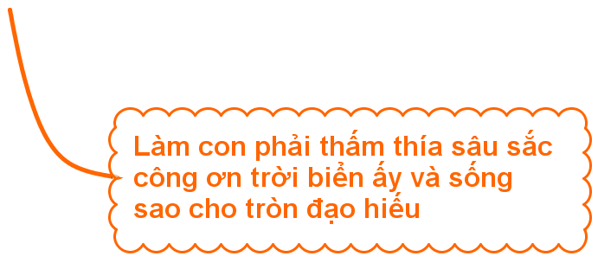
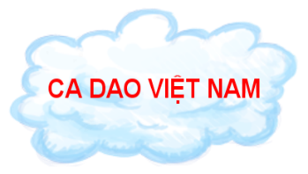
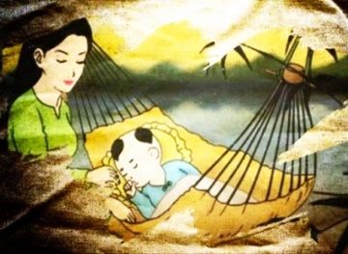
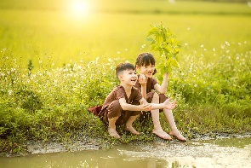
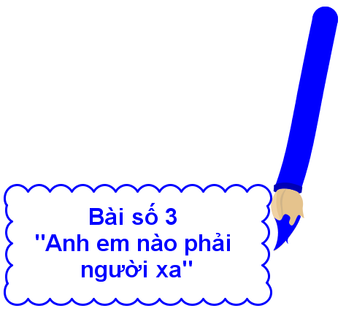
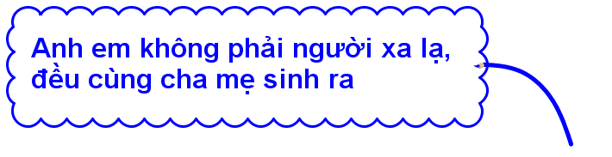
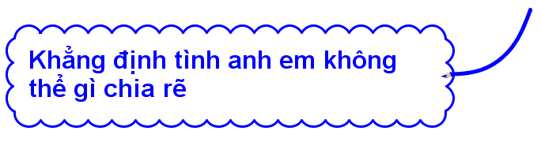
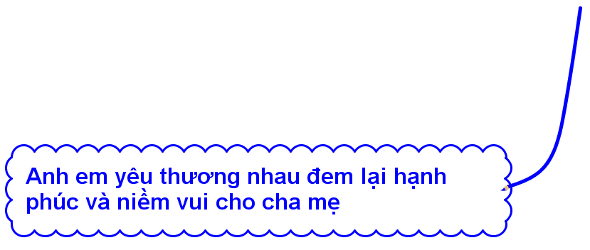
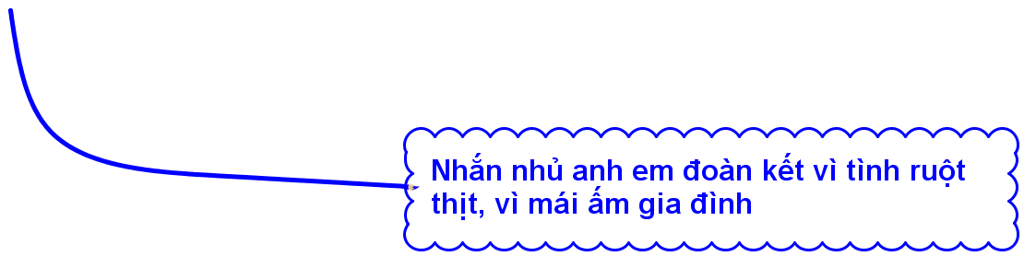

Slide 32


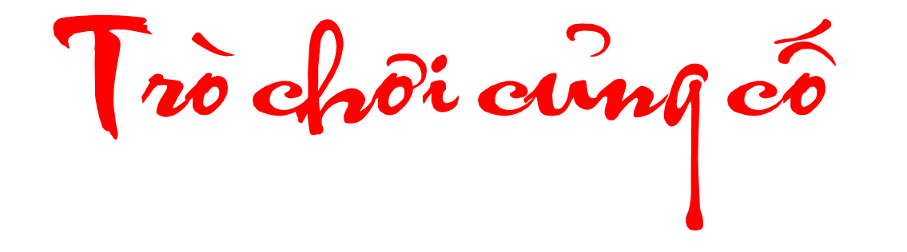

Slide 33


Slide 34


Câu hỏi 1: Bài ca dao số 1 ca ngợi điều gì?
A. Công cha nghĩa mẹ
B. Tình cảm của con cái
C. Công cha lớn lao
D. Tình mẹ là trên hết

Slide 35
Câu hỏi 2: Bài ca dao số 2 muốn nhắn nhủ điều gì?
A. Tình cha con
B. Nguồn cội mỗi người
C. Kính trọng người già
D. Hiếu thảo cha mẹ

Slide 36
Câu 4: Bài ca dao số 3 nói về tình cảm của ai?
A. Tình mẫu tử
B. Đạo hiếu của con cái
C. Tình anh em
D. Tình bạn bè

Slide 37
Câu 4: Bài ca dao số 3 ca ngợi cảnh đẹp ở đâu?
A. Nghệ An
B. Hà Nội
C. Lạng Sơn
D. Huế

Slide 38
Câu 5: Cả ba bài ca dao thuộc chủ đề ca dao nào?
A. Tình yêu quê hương đất nước
B. Than thân
C. Tình cảm gia đình
D. Châm biếm, hài hước

Slide 39


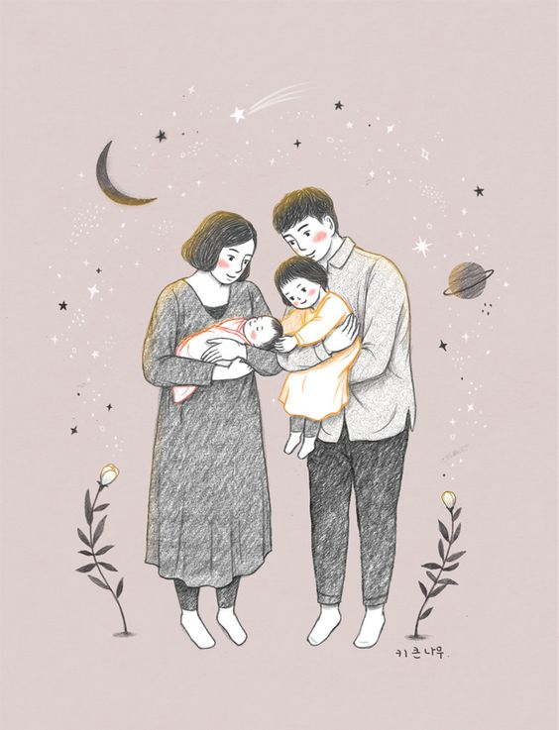

Slide 40



Vẽ sơ đồ tư duy khái quát kiến thức bài học­
Học thuộc những bài ca dao trên, nội dung, nghệ thuật
Sưu tầm các bài ca dao về tình cảm gia đình và tình yêu quê hương đất nước
Chuẩn bị nội dung bài sau: Viết: Làm thơ lục bát

Slide 41



CHÂN THÀNH CÁM ƠN CÁC THẦY CÔ GIÁO VÀ CÁC CON!

